Slide 1
Будова і розвиток кісток. З’єднання кісток.

Slide 2
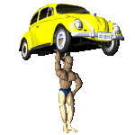
Кістки людини, маючи міцність сталі, а масу алюмінію, є достатньо міцними, щоб підтримувати масу тіла, і досить легкі для виконання рухів.
Завдяки чому кістка має такі властивості?

Slide 3
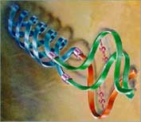
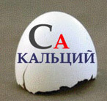
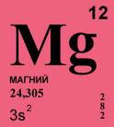
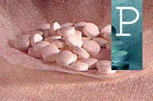
До хімічного складу кістки входять: вода -25 %, органічні 25 % та мінеральні речовини- 50%. Основною органічною речовиною кістки є дуже еластичний волокнистий білок колаген, який надає їй пружності. З мінеральних речовин у кістках найбільше солей Кальцію і сполук Фосфору.

Slide 4
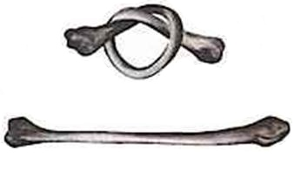
Значення органічних і неорганічних речовин у кістках учені з’ясували за допомогою простих дослідів. Кістку клали на добу у 10 %й розчин хлоридної (соляної) кислоти. Мінеральні речовини, які входять до її складу, розчинялися. Кістка ставала такою гнучкою і
пружною, що її можна було зав’язати у вузол.
Під час повільного прожарювання кістки на вогні з неї випаровувалась вода, органічні речовини згорали і кістка ставала дуже крихкою.
Отже, органічні речовини надають кісткам гнучкості й пружності,
а неорганічні – твердості й міцності.

Slide 5
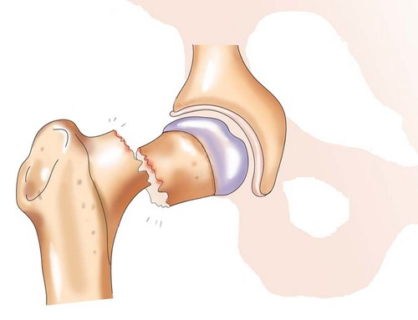
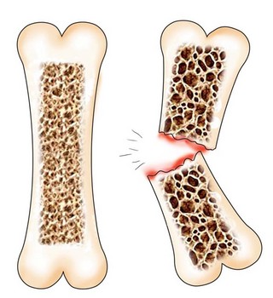
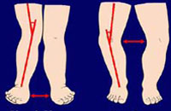
При нестачі в організмі дітей вітаміну D порушується процес мінералізації кісток, вони стають гнучкими, легко викривлюються. Така хвороба називається рахітом. У старих людей кількість мінеральних солей зростає. Тому кістки стають крихкими, часто ламаються.
Це цікаво!

Slide 6
Кісткова тканина – це різновид сполучної тканини. Структурною одиницею тканини є остеон, він має від 5 до 20 кісткових пластинок, що ніби вставлені один в один у вигляді циліндра. Кожна пластинка складається з міжклітинної речовини і клітин (остеобласти, остеоцити, остеокласти).
1.Остеобласти – найбільша кіль кістьїх в окісті, вони забезпечують ріст кістки в товщину і живлення кістки, регенерацію кістки тканини.
2.Остеоцити – утворюються з стеобластів, не здатні до поділу, з численними довгими відростками, містяться у сформованій кістці.
3.Остеокласти – містять велику кількість лізосом і здатні виділити ферменти. Ці клітини беруть участь у руйнуванні кістки, кісткової клітини, отже й кістка – це жива тканина.
Які особливості
кісткової тканини?
Мал. Будова кісткової тканини

Slide 7
Така будова надає кісткам великої міцності при стисканні й розтягу. Наприклад, стегнова кістка людини витримує при стисканні навантаження до 1,5 тонни

Slide 8
Більшість кісток утворюються з хрящових зачатків (моделей). Cкостеніння — процес поступового перетворення хрящового зачатка на кістку внаслідок відкладання мінеральних солей, переважно кальцію.
Будова кістки:
1 — остеон;
2 — компактна кістка; 3 — губчаста кістка;
4 — артерія;
5 — вена;
6 — мозковий канал
У кістках багато нервів і судин, які розташовані у спеціальних каналах
( мал. ). Вони забезпечують життєдіяльність кістки.

Slide 9
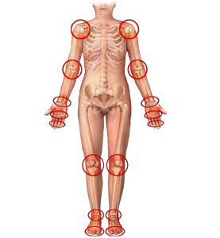
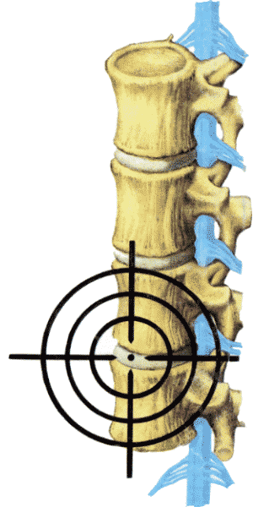
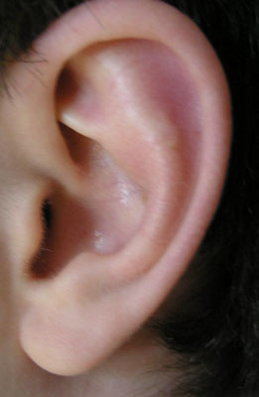
Які особливості хрящової тканини?
Хрящова тканина побудована з клітин (хондроцитів)
і міжклітинної речовини.
Розрізняють гіаліновий, еластичний і волокнистий хрящі.
Гіаліновий хрящ міститься в суглобі і на поверхні всіх кісток.
Еластичний хрящ міститься в надгортаннику, вушній
раковині тощо;
Волокнистий хрящ утворює міжхребцеві диски, розташований
в місцях прикріплення зв’язок, сухожилків.
Хрящі не містять кровоносних
судин і живляться за рахунок охрястя – зовнішнього сполучнотканинного
шару хряща.

Slide 10
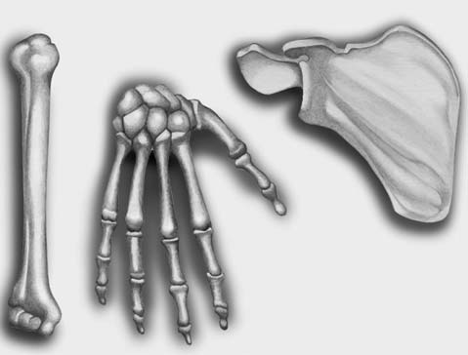
Яка будова кісток?
Розрізняють довгі (трубчасті), короткі та широкі (або плескаті) кістки. Довгі, або трубчасті, кістки (мал. )(плечова, стегнова, променева та ін.) всередині містять порожнину, яка заповнена жовтим кістковим мозком (мал. ), багатою на жир пухкою сполучноютканиною. Трубчаста будова довгих кісток забезпечує їхню міцність і легкість.
головка
кістки
короткі кістки
широка кістка
довга кістка
тіло
кістки
Різна форма кісток

Slide 11
Різноманітні форми кісток зумовлені різним їх призначенням в організмі. Довгі кістки виконують функції важелів, короткі є містками, плоскі кістки — ефективні захисні пластини. Малі округлі сесамоподібні кістки розміщені в товщі сухожилків або суглобових капсул. До неправильних кісток належать клубова кістка, хребці та деякі кістки черепа.
ФОРМИ КІСТОК
1 — довга кістка (стегнова); 2 — плоска кістка (тім’яна); 3 — сесамоподібна кістка (колінна чашечка); 4 — коротка кістка (надп’яткова); 5 — неправильна кістка (клиноподібна).

Slide 12
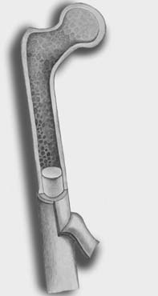
Зверху кістка вкрита тонкою сполучнотканинною оболонкою – окістям, за яким розташована власне стінка трубчастої кістки, що побудована з щільної кісткової тканини, так званої компактної речовини. Основною структурною одиницею компактної речовини є остеон, що складається з 5–20 концентрично розташованих кісткових пластинок. У центрі остеона є канал, через який проходять кровоносні судини.На кінцях трубчастих кісток компактна речовина переходить у пористу кісткову тканину – губчасту речовину, яка утворює потовщення – головку. Кісткові пластинки губчастої речовини розташовані в тих напрямках, у яких кістки зазнають найбільшого розтягу або стиснення. У проміжках між пластинками губчастої речовини міститься червоний кістковий мозок. До його складу входять стовбурові кровотворні клітини, з яких і починають розвиватися всі форми клітин крові. Короткі кістки (зап’ястка, плесни, хребці тощо) та широкі (мал. ) (лопатка, тазові та ін.) побудовані переважно з губчастої речовини.
Червоний кістковий
мозок
Губчаста речовина
Компактна речовина
Жовтий кістковий
мозок
Окістя
Внутрішня будова
трубчастої кістки

Slide 13
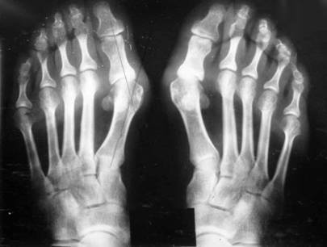
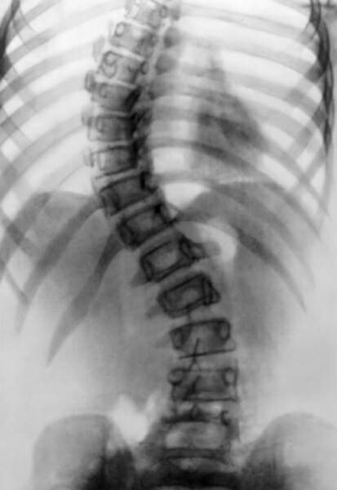
Як ростуть кістки?
В міру росту змінюються розміри, форма, анатомічний склад та механічні властивості кісток. У новонародженої дитини скелет складається переважно з хрящів. Кістки і зв’язки дітей гнучкіші та еластичніші ніж у дорослих, тому в дітей значно рідше трапляються переломи і вивихи кісток. Однак такі кістки швидко деформуються і легко викривляються, можуть набувати неправильної форми під впливом тісного одягу, вузького взуття, внаслідок систематичного неправильного положення тіла. Форма, об’єм і міцність кісток прямо залежать від здоров’я людини в молодому віці.
Окостеніння хрящів відбувається упродовж усього періоду розвитку організму і завершується у віці 20–24 роки.

Slide 14
У довжину кістки ростуть за рахунок поділу клітин хрящової тканини, розташованої на кінцях кісток. Після закінчення росту всі хрящі замінюються кістковою тканиною. У товщину кістки ростуть завдяки розмноженню клітин внутрішнього шару окістя. У період розвитку організму ріст кісток регулюється гормоном росту. Кісткова тканина оновлюється впродовж життя людини.
Ріст кістки
1 — епіфіз; 2 — діафіз; 3 —кістка; 4 — хрящ; 5 — епіфізарна пластинка; 6 — окостеніння хряща; 7 — кістково-мозкова порожнина; 8 — вторинні центри окостеніння; 9 — артерія; 10 — вторинний центр окостеніння; 11 — окістя; 12 — епіфізарна лінія; 13 — кістково-мозкова порожнина; 14 — артерія; 15 — суглобовий хрящ.

Slide 15
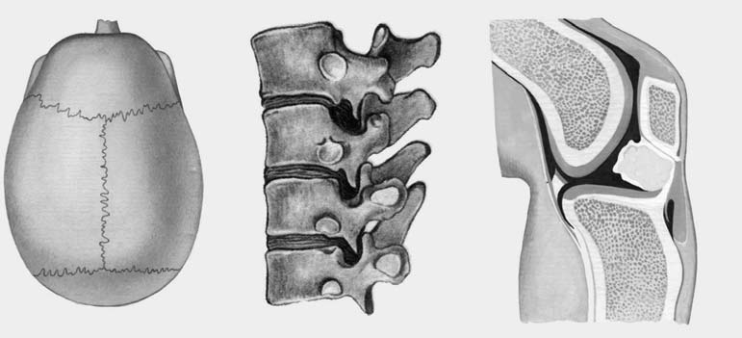
Які бувають з’єднання кісток?
Розрізняють нерухомі, напіврухомі та рухомі (суглоби) з’єднання кісток.
Нерухомо з’єднані, наприклад,кістки черепа. Це досягається завдяки такому з’єднанню кісток, як шов (мал. ), коли численні виступи однієї кістки входять у відповідні заглибини іншої.
Напіврухомі з’єднання утворені хрящовими проміжками. Так з’єднані між собою хребці (мал. ). Завдяки здатності хрящових проміжків стискуватися і розтягуватися забезпечується певна рухливість хребта. Під час стрибків,ходіння хрящі діють як амортизатори, тобто пом’якшують різкі поштовхи,оберігаючи тіло від струсу.
Рухоме з’єднання кісток – це суглоб (мал). У суглоба опуклість (головка) однієї кістки входить у западину другої. Поверхні, що дотикаються, вкриті гладеньким (гіаліновим) хрящем, який значно зменшує тертя між кістками і полегшує рухи. Кожний суглоб зовні оточений суглобовою сумкою,що утворена міцною сполучною тканиною. До сумки прикріплені зв’язки і м’язи. У суглобовій сумці є рідина, яка виділяється в порожнину суглоба і діє як мастило, зменшуючи тертя в суглобах.
суглобова
головка
жирова
тканина
хрящ
кістка
суглобова
порожнина
Типи з’єднання кісток

Slide 16
Суглоби: ліктьові, колінні, плечові, кульшові. За кількістю кісток, що утворюють суглоби: прості (2 кістки), складні (більше 2 кісток). За формою суглобових поверхонь: плоскі, кулясті, яйцеподібні, сідлеподібні, циліндричні. За об’ємом можливих рухів:розрізняють суглоби одно, двох і трьохосьові. Одноосьові суглоби (мал.1 ) (наприклад, ліктьовий) здійснюють рухи в одному напрямку, двохосьові (мал2.) (наприклад,колінний) – у двох напрямках, трьохосьові (мал3.)(наприклад, кульшовий,плечовий) – у трьох напрямках.
1
2
3

